Slide 1


Slide 2
Part 1
第一乐章
Part 2
第二乐章
Part 3
第三乐章
Part 4
第四乐章

Slide 3

Part 1
欢迎加入吹奏部
Part 2
最大的危机
Part 3
波澜起伏的第二乐章
Part 4
决意的最终乐章

Slide 4
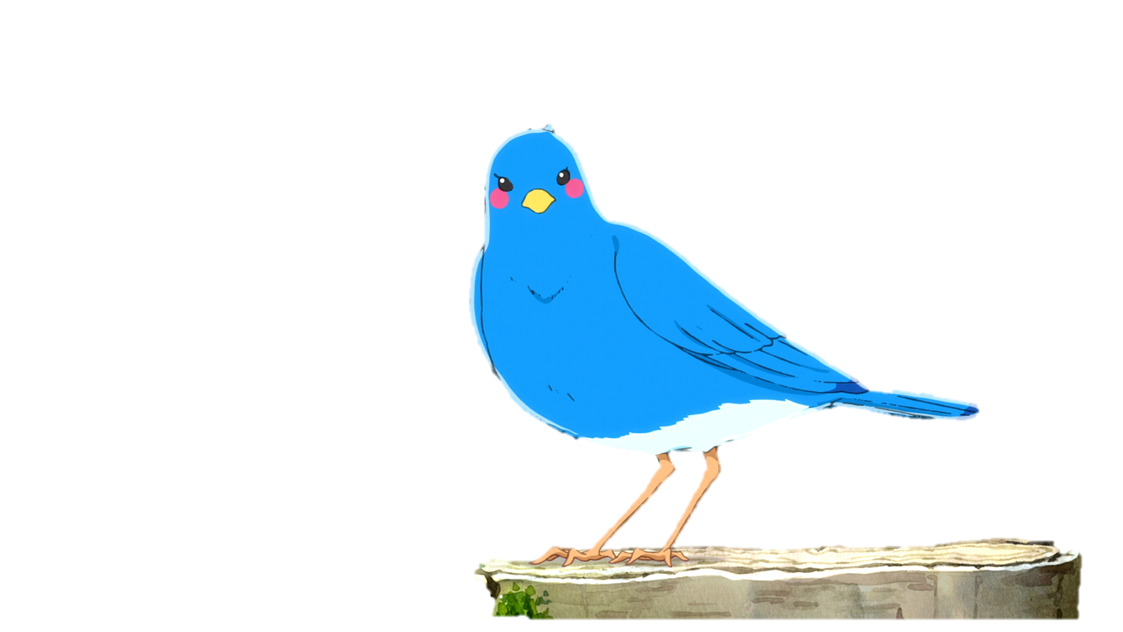

节标题 · Title 样式一

Slide 5
节标题 · Title 样式二
一

Slide 6
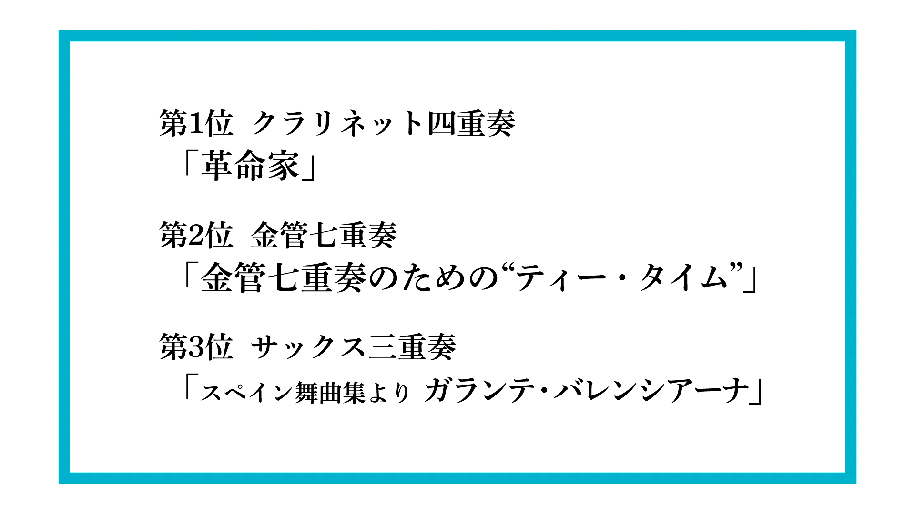




一段文字（支持多级项目符号）
第一节
各个乐章对应了各个阶段的故事。只要把握好故事的来龙去脉，就很容易预测要表现的情景。

Slide 7



两段文字
第一节
各个乐章对应了各个阶段的故事。只要把握好故事的来龙去脉，就很容易预测要表现的情景。
各个乐章对应了各个阶段的故事。只要把握好故事的来龙去脉，就很容易预测要表现的情景。

Slide 8




四段文字
第一节
第一乐章《日常》：利兹和青鸟相遇之前的日子。
第二乐章《新的家人》： 利兹和青鸟变成的少女共同的生活。第二乐章开头的风声是用风机模拟的。
第三乐章《因爱的决断》： 大部分是双簧管solo。后半段双簧管和长笛互相合鸣的solo是重点。
第四乐章《飞向远方》： 描写的是青鸟和利兹的离别。盛大华丽的音符充分烘托了两人的离别。

Slide 9


三个并列图文内容
第一节
图片说明
图片说明
图片说明
文字解释一。
文字解释二。
文字解释三。

Slide 10

全屏图片说明 （图片作为背景）

Slide 11


全屏图片说明 （图片作为背景）

Slide 12
图文内容（文字支持多级项目符号）

Slide 13

引用（支持多级项目符号）
因为利兹这样说了，所以青鸟才接受了。青鸟无法阻止利兹的选择，因为青鸟最喜欢利兹了。就算再伤心，也只能飞走。青鸟是不幸的吗？我不知道。但是，青鸟衷心希望利兹能变得幸福，唯独这点绝不会有错，那就是青鸟表达爱的方式——只能飞翔。
引自《利兹与青鸟》。

Slide 14


Slide 15


Slide 16





